Slide 1
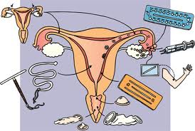
Hst.33.6 Kinderen krijgen of niet?
Anticonceptie
en
Wat kun je doen als het niet lukt om zwanger te worden?

Slide 2
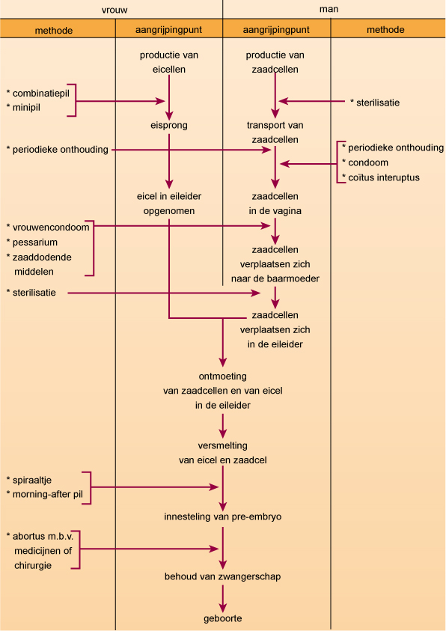
Anticonceptie = ‘tegen zwangerschap’
Veel manieren om zwangerschap te voorkomen.
Ingrijpen kan op verschillende momenten om zwangerschap niet tot stand te laten komen.
Het beste voorbehoedsmiddel is per stel en per levensfase verschillend.

Slide 3
De pil grijpt in op de hormonale regeling
Pil bevat oestrogeen en progesteron. Werking:
1: geen ovulatie
2: baarmoederslijmvlies niet in orde
3: slijmprop blijft baarmoedermond afsluiten.
Varianten: prikpil, minipil, onderhuids staafje , nuvaring
Voordelen:
Heel betrouwbaar!!
Vrouw heeft het zelf in de hand
Nadelen:
Bijwerkingen
Niet vergeten
Hormonen slikken
Geen bescherming tegen SOA’s

Slide 4
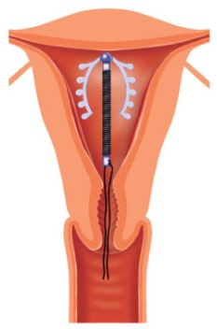
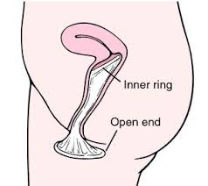
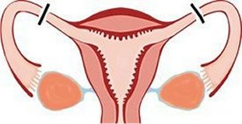
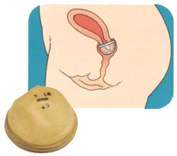
Andere middelen voor vrouwen:
Spiraaltje:
voorkomt innesteling.
Vrouwencondoom:
Houdt zaadcellen tegen
ze kunnen de baarmoeder niet in
Bescherming tegen SOA’s
Sterilisatie (operatie):
Sluit de eileider af: eicel en zaadcel ontmoeten elkaar niet meer
Pessarium
(+ zaaddodende pasta):
Sluit de baarmoedermond af voor zaadcellen
Ieder middel heeft eigen voor- en nadelen

Slide 5
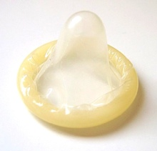
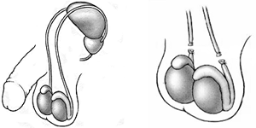
Middelen voor de man
Condoom:
Houdt zaadcellen tegen, ze kunnen de baarmoeder niet in
Bescherming tegen SOA’s
Sterilisatie (kleine ingreep):
Sluit de zaadleider af, zaadcellen kunnen niet meer wel uit de testis

Slide 6
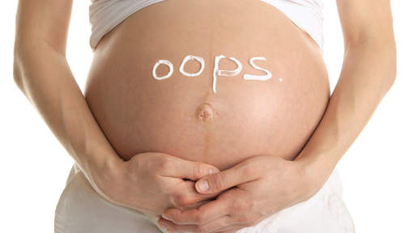
Onbetrouwbaar: niet gebruiken!!
Periodieke onthouding:
Geen sex op vruchtbare dagen (4 dagen voor ovulatie en 1 dag erna).
Rond ovulatie stijgt de temperatuur van de vrouw. Dat geeft de vruchtbare dagen aan.
Nadeel: de cyclus is niet altijd precies gelijk.
Variatie mogelijk door ziekte, stress e.d.
Coïtus interruptus:
Terugtrekken voor de zaadlozing.
Voorvocht bevat ook zaadcellen!!
Zelfbeheersing is niet altijd groot genoeg.

Slide 7
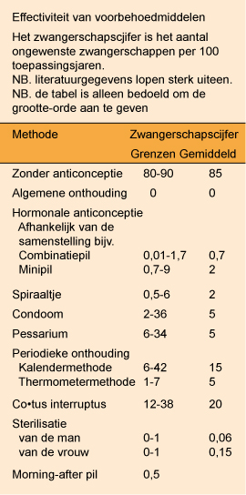
Betrouwbaarheid
Niet ieder middel is even betrouwbaar.
Betrouwbaarheid wordt ook vaak aangegeven in %
De Pearl Index geeft aan hoeveel zwangerschappen er optreden, als een bepaalde methode gedurende 100 vrouwenjaren gebruikt wordt. Een 'vouwenjaar' zijn 12 cycli van gemiddeld 28 dagen. De Pearl Index meet dus voor 1.200 cycli het aantal zwangerschappen bij de gebruikte methode.

Slide 8
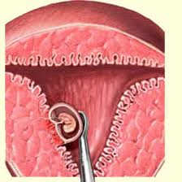
Ongewenst zwanger
Abortus:
Afbreken van zwangerschap
Tot 12 weken in kliniek
Tot 24 weken in ziekenhuis
Morning after pil:
Direct na onveilig vrijen gebruiken.
Zware dosis hormonen ontregelt zwangerschap
Bijwerkingen

Slide 9
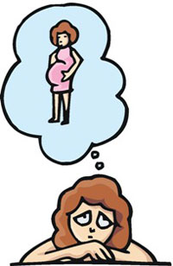
Ongewenst kinderloos
Oorzaken (bij man of vrouw):
Aangeboren probleem
Leefstijl
Temperatuur teelballen
Leeftijd moeder
Contact met chemicaliën of straling
15-20% van de paren is verminderd vruchtbaar (niet binnen een jaar zwanger)

Slide 10
Manieren om toch zwanger te worden
Bepalen van moment ovulatie door meten LH gehalte → meer kans op zwangerschap
IVF = in vitro fertilisatie (reageerbuis bevruchting)
ICSI = intra cellulaire inseminatie
Donoreicel
Donorzaadcel
Draagmoeder
KI = kunstmatige inseminatie
Klonen : alleen bij dieren

Slide 11
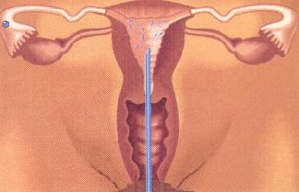
KI = kunstmatige inseminatie
Sperma (concentreren en) kunstmatig bij de vrouw inbrengen.

Slide 12
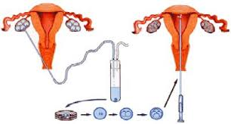
IVF= in vitro fertilisatie
Eicellen laten rijpen (o.i.v. toedienen van FSH)
Eicellen uit het lichaam halen
Buiten het lichaam de eicellen in contact brengen met zaadcellen → Bevruchting
Embryo’s gaan delen.
Eén of enkele embryo’s worden in de baarmoeder geplaatst.
Kans op meerlingen bij terugplaatsen van meer embryo’s

Slide 13
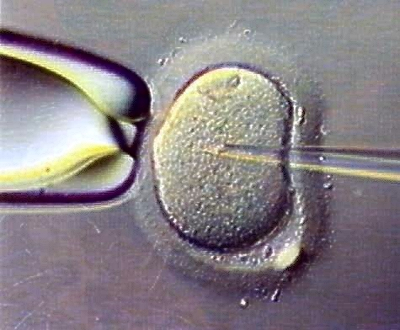
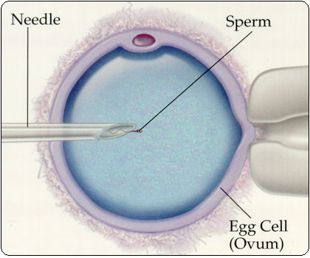
ICSI
Intracellulaire inseminatie: sperma wordt in het cytoplasma van de eicel gebracht

Slide 14
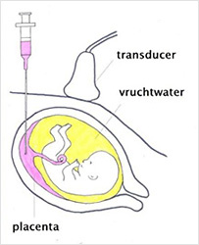
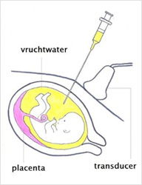
Prenatale diagnostiek
Echoscopie: op basis van geluidsgolven.
Alleen het uiterlijk van het kind te zien/meten
Vlokkentest: Deel van de placenta wordt weggehaald. Hierin zitten cellen van het kind → DNA bekijken op erfelijke afwijkingen
Vruchtwaterpunctie: Vruchtwater wordt weggehaald. Hierin zitten cellen van het kind → DNA bekijken op erfelijke afwijkingen

Slide 15
Film over IVF
Nieuwe ontwikkelingen op het gebied van IVF
Bekijken vanaf 12.55 min (+15 min).
http://www.wetenschap24.nl/programmas/labyrint/labyrint-tv/2013/maart/Embryo-on-a-chip.html
Extra materiaal:
meisje/jongen kiezen; Intracellulair bevruchten
http://www.wetenschap24.nl/programmas/labyrint/nieuws/2013/Nano/Extra-beeldmateriaal.html

